Slide 1
Bible
Nový zákon
  uznávají pouze křesťané
  vznik v 1. stol. n. l.
  obsahuje 27 knih
  dělí se do čtyřech větších celků → Evangelia, Skutky apoštolské, Epištoly, Zjevení sv. Jana

Slide 2
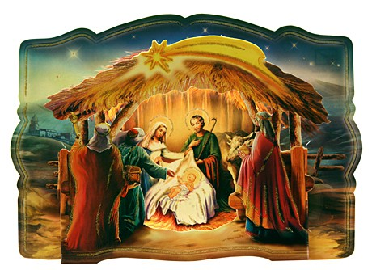
Bible
Evangelia
  z řečtiny = dobrá zpráva
  Matouš, Marek, Lukáš, Jan
  vypráví o narození, životě, smrti a zmrtvýchvstání Ježíše Krista

Slide 3
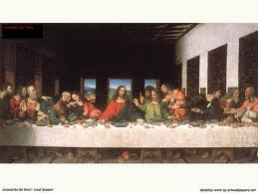
Bible
Skutky apoštolské
  osudy Ježíšových učedníků
Epištoly
  z řečtiny = dopisy
  dopisy apoštolů
Zjevení sv. Jana (Apokalypsa)
  předpovídá budoucí dějiny křesťanské církve, konec světa a poslední soud

Slide 4
Bible – samostatná práce
Opište si a vysvětlete biblismy z Nového zákona.
Uveďte novozákonní příběh, ke kterému se biblismus váže.
Biblismus
= biblický výraz, rčení z Bible

Slide 5
Bible – samostatná práce
je to herodes
je to jidáš
prodat za 30 stříbrných
mýt si ruce
nevěřící Tomáš
Kristova léta

Slide 6
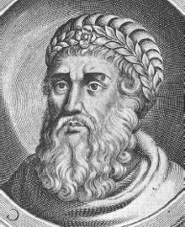
Bible – samostatná práce
je to herodes
kruté chování
Král Herodes se dozvěděl, že na zem přijde spasitel. Aby nebyla ohrožena jeho moc, nechal vyvraždit neviňátka v Jeruzalémě.

Slide 7
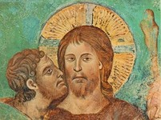
Bible – samostatná práce
je to jidáš
prodat za 30 stříbrných
zrádce, zradit za odměnu
Jidáš byl jeden z 12 apoštolů. Před Velikonocemi se dohodl s kněžími a vydal jim Ježíše Krista na smrt. Aby kněží odhalili toho správného, vtiskl Jidáš Ježíši polibek. Jidáš zradil svého pána za 30 stříbrných, což byla tehdy cena otroka. Jidáš nakonec neunáší svou vinu a páchá sebevraždu.

Slide 8
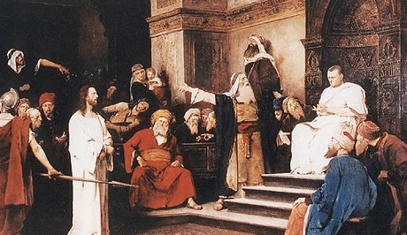
Bible – samostatná práce
mýt si ruce
zříci se zodpovědnosti
Pilát Pontský měl určit, který z uvězněných bude propuštěn a který bude usmrcen. Rozhodnutí nechal na lidu a lid si vybral. Ježíš Kristus bude ukřižován. Pilát si umyl ruce, na smrti Ježíše nenese vinu.

Slide 9
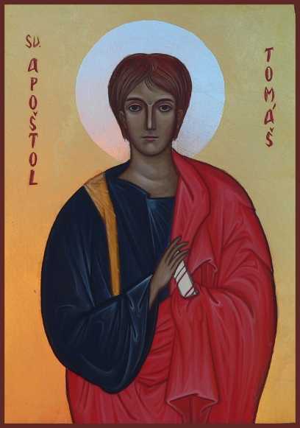
Bible – samostatná práce
nevěřící Tomáš
nedůvěřivý člověk
Tomáš byl jeden z 12 apoštolů. Po ukřižování Ježíše odmítl přijmout, že Ježíš vstal z mrtvých. Tomáš uvěřil až poté, kdy vložil do Ježíšovy rány prst.

Slide 10
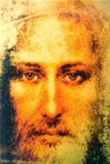
Bible – samostatná práce
Kristova léta
věk 33 let
Ježíš byl ukřižován v 33 letech.

Slide 11
Použité zdroje
Literatura
Prokop, V. Dějiny literatury od starověku do počátku 19. století. 1. vyd. Karlovy Vary: O.K.-Soft, 2006.
Sochrová, M. Český jazyk a literatura. 1. vyd. Havlíčkův Brod: Fragment, 2009. ISBN 978-80-253-0468-6.

Slide 12
Použité zdroje
Obrázky
http://www.proecclesiacatolica.cz/img/mid/247/betlem-05.jpg
http://files.leonardo-davinci.webnode.cz/200000085-50e1a51db5/Posledn%C3%AD%20ve%C4%8De%C5%99e.jpg
http://upload.wikimedia.org/wikipedia/commons/thumb/f/f6/HerodtheGreat2.jpg/220px-HerodtheGreat2.jpg
http://img.aktualne.centrum.cz/13/67/136745-jidauv-polibek-jeiovi.jpg
http://zena-in.cz/media/2011/02/03/pilat1.jpg
http://www.ikony-karlova.cz/wp-content/uploads/2012/02/Tom%C3%A1%C5%A1Web1.jpg
http://www.jesus.sk/content/images/jezis.jpg

